Slide 1
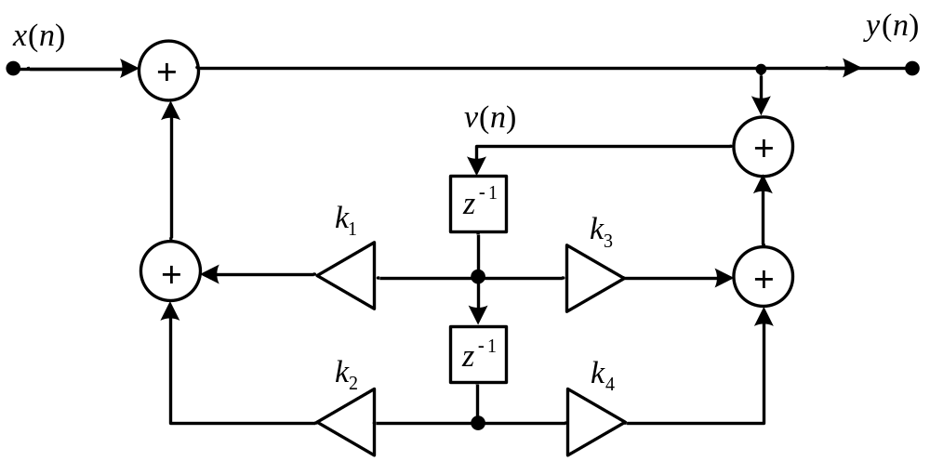
Örnek 7.3 Şekil 7.1 de verilen ikinci dereceden sayısal süzgecin
transfer fonksiyonunu bulunuz.
Şekil 7.1 İkinci dereceden sayısal süzgeç

Slide 2




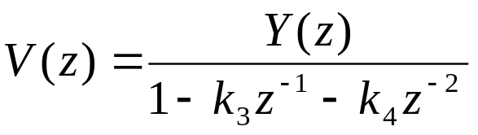

Tablo 7.1 deki temel elemanları kullanarak aşağıdaki bağıntılar elde edilebilir.
Yukarıda tanımlanan bu iki bağıntıdan ve aşağıdaki
gibi elde edilir.

Slide 3
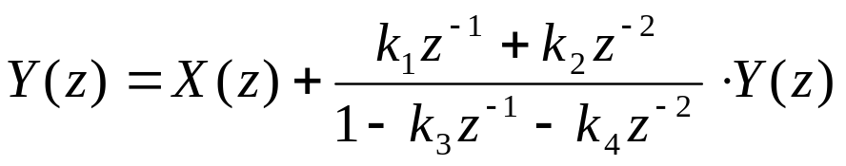

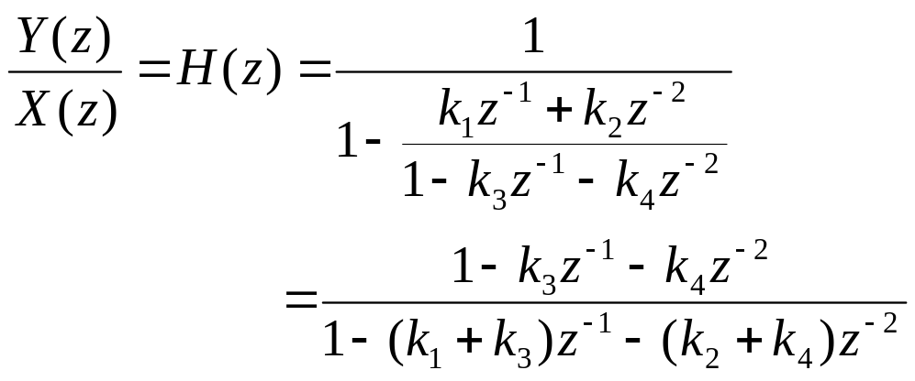
Son verilen iki bağıntıdan yok edilerek aşağıdaki sonuç
elde edilebilir.
O halde transfer fonksiyonu aşağıdaki gibi elde edilir.

Slide 4
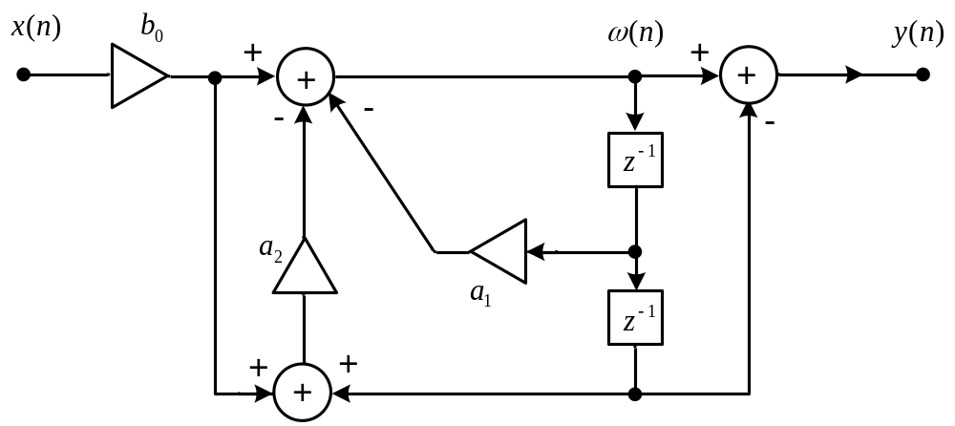
Örnek 7.4 Birim kazançlı rezonatör olarak da adlandırılan şekil 7.2
deki sayısal süzgecin transfer fonksiyonunu bulunuz.
Şekil 7.2 Birim kazançlı rezonatör

Slide 5



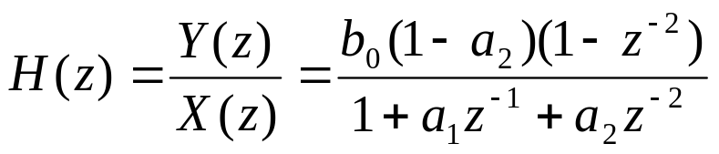
Tablo 7.1 deki temel elemanları kullanarak aşağıdaki bağıntılar elde edilebilir.
Yukarıda tanımlanan ilk bağıntıdan yalnız bırakılıp,
ardından yok edilmesi için aşağıdaki ifade elde edilir.
Buradan elde edilen , yukarıda tanımlanan ikinci bağıntıda
yerine konmak suretiyle transfer fonksiyonu aşağıdaki gibi
elde edilir.

Slide 6
7.3 Karalılık
Sayısal süzgeç tasarımında kararlılık çok önemli bir kavramdır.
Kararlı olmayan sayısal süzgecin pratikte kullanılma olanağı
yoktur.
Bu nedenle, tasarlanan tüm sayısal süzgeçler kararlı olmak
zorundadır.
Kararlılığa ilişkin konuların incelenebilmesi için bazı ön bilgilere
ihtiyaç vardır.
Bunlar aşağıda kısaca özetlenmiştir.

Slide 7

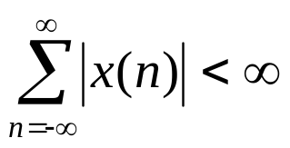

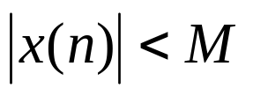

Tanım 7.1
Bir dizisinin aşağıdaki şartı sağlaması halinde, bu
dizisine mutlak değeri toplanabilir dizi denir.
Tanım 7.2
Bir dizisinin olan bir gerçel sabit için, aşağıdaki
şartı sağlaması halinde, bu dizisine sınırlı değerli dizi denir.
tüm ler için

Slide 8
Tanım 7.3
Herhangi bir sınırlı genlikli giriş dizisinin sınırlı genlikli bir çıkış dizisi
ürettiği doğrusal zamanla değişmeyen sayısal süzgeç sınırlı giriş-
sınırlı çıkış (SGSÇ) anlamında kararlıdır.
Bu tanım gereğince, bir süzgecin kararsız olduğunu
gösterebilmek için sınırlı olmayan çıkış dizisi üreten bir tane sınırlı
giriş dizisi bulmak yeterlidir.
Oysa aynı süzgecin kararlı olduğunu gösterebilmek için, her sınırlı
giriş için çıkışların sonlu olduğunun gösterilmesi gerekir.

Slide 9

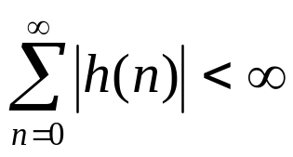
Sonsuz sayıda sınırlı giriş dizisinin varlığı gözönüne alınacak olursa,
pratikte bu tanımdan hareketle sayısal süzgecin kararlılığına karar
verilmesinin mümkün olmadığı açık bir şekilde görülür.
Aşağıdaki teorem SGSÇ anlamında kararlılık için gerek ve yeter
koşulu göstermektedir.
Teorem 7.1
Bir sayısal süzgecin SGSÇ anlamında kararlı olabilmesi için gerek
ve yeter koşul, süzgecin impuls cevabı nin mutlak değeri
toplanabilir olmasıdır. Yani aşağıdaki şart sağlanmalıdır.

Slide 10

İspat. Bu teoremin ispatı Bölüm 2.1'de gösterilmiştir.
Bu teoremdeki kararlılık kriteri yardımıyla kararlılığı belirlemek
pratikte güçtür.
Önce süzgecin impuls cevabının bulunması, sonra mutlak
değerlerinin toplanması gerekmektedir.
Bu güçlüğü önlemek için sayısal süzgecin transfer
fonksiyonundan kararlılığı belirleyen aşağıdaki teorem
geliştirilmiştir.
Kararlılık transfer fonksiyonu den kolaylıkla
belirlenebilecektir.

Slide 11



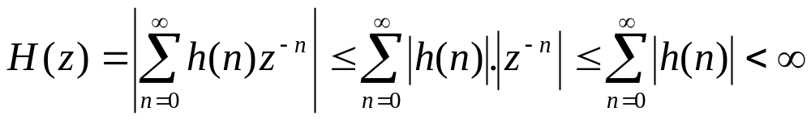
Teorem 7.2 Rasyonel transfer fonksiyonlu nedensel sayısal
süzgecin kararlı olması için gerek ve yeter koşul, transfer
fonksiyonu nin kutuplarının tümünün - düzleminde birim
daire içinde olmasıdır. Yani, nin kutuplarının genliği birden
küçük olmalıdır.
İspat. Önce kararlı sayısal süzgece ait transfer fonksiyonu
nin koşulunu sağlayan bölgede yakınsak olduğunu
gösterelim.
Gerçekten de, tüm değerleri için aşağıdaki bağıntı
verilebilir.

Slide 12
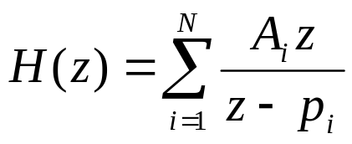
O halde, eğer sayısal süzgeç kararlı ise, nin kutuplarından
hiçbiri bölgesinde bulunmaz. Başka bir deyişle nin
tüm kutupları birim dairenin içindedir.
Şayet nin tüm kutupları birim dairenin içinde ise, sayısal
süzgecin kararlı olduğunu gösterelim. Kolaylık sağlamak için
nin tüm kutuplarının birbirlerinden farklı olduğunu varsayalım. Bu
durumda aşağıdaki gibi yazılabilir.
O halde Tablo 6.1 den aşağıdaki bağıntılar yazılabilir.

Slide 13
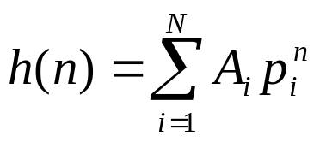
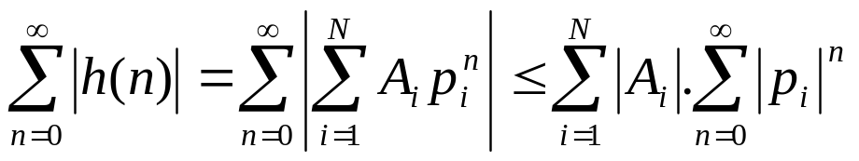


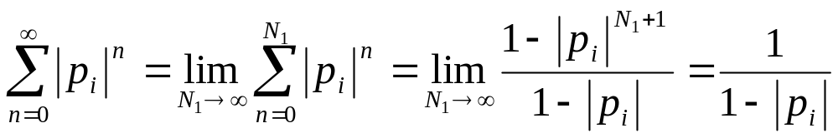
Eğer tüm ler için ise aşağıdaki bağıntı yazılabilir.

Slide 14


Sayısal süzgecin sonlu sayıda kutbu olduğundan aşağıdaki
bağıntı yazılabilir.
Buradan da sayısal süzgecin kararlı olduğu sonucuna varılır.
Açıklama 7.1
Sayısal süzgecin kararlılığı sadece kutupların -düzlemindeki
yerine bağımlıdır. Sıfırların herhangi bir rolü yoktur.
Geri beslemeli olmayan (FIR) süzgeçlerde transfer fonksiyonu
nin payda polinomu olduğu için süzgeç daima
kararlıdır.

Slide 15


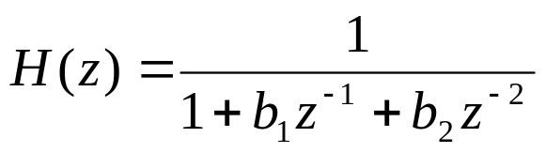



Örnek 7.5
İkinci dereceden özyineli (rekürsif) sayısal süzgecin transfer
fonksiyonu aşağıdaki gibi verilmiş ise, bu sayısal süzgecin kararlı
olduğu ve katsayılarını belirleyiniz.
Çözüm.
Kutupların yerlerini belirlemek için aşağıdaki gibi yazılabilir.
ve kökleri gerçel veya karmaşık olabilir.

Slide 16

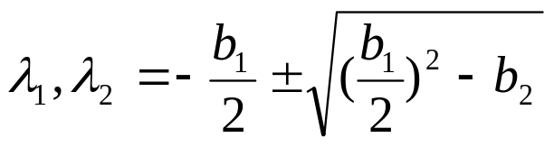

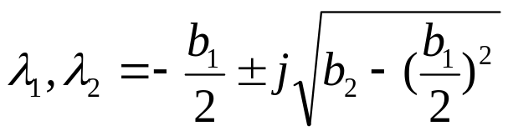

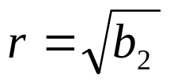
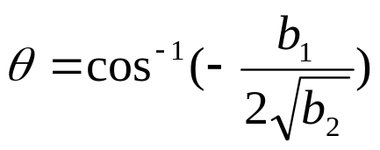
Gerçel kökler için aşağıdaki bağıntı verilebilir.
Karmaşık kökler için aşağıdaki bağıntı verilebilir.
Karmaşık kökler birbirinin karmaşık eşleniğidir. Bu durum için
olur. Kutupsal koordinatlar kullanılarak aşağıdakiler tanımlanabilir.

Slide 17

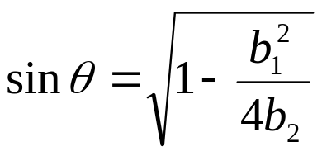


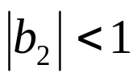
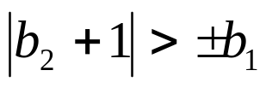
Bu durumda aşağıdaki tanım verilebilir.
O halde, bir önceki slayttaki son iki ifadeden aşağıdakiler
bulunabilir.
Kararlılık için kutupların birim dairenin içinde olması gerektiğinden
aşağıdaki koşullar sağlanmalıdır.

Slide 18



koşulu, eşitliği ve genliğin birim daire içinde
olmasından elde edilir.
Sınırdaki noktalarında gerçek kutuplar
olamayacağından koşulu bulunur.
Şekil 7.3 te, verilen bu iki kararlılık koşulu - düzleminde
gösterilmektedir.
Kararlılık üçgeni olarak adlandırılan bölge içinde seçilen ve
değerleri için sayısal süzgeç kararlıdır. Kararlılık üçgeni dışındaki
ve değerlerinde kararsız olur.
Yukarıda belirtildiği gibi için kutuplar karmaşık, aksi
halde gerçeldir.

Slide 19
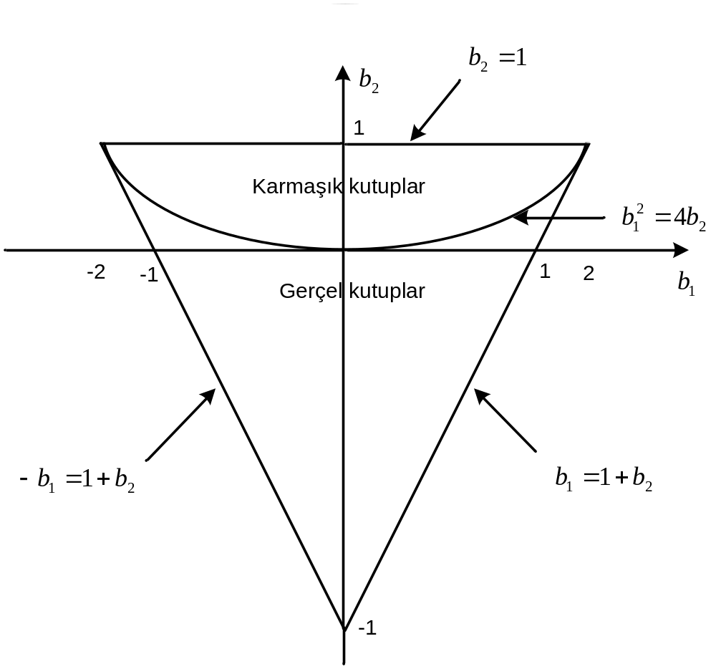
Şekil 7.3 İkinci dereceden sayısal süzgecin kararlı olduğu ve katsayılarının bölgesi

Slide 20
Onüçüncü dersin sonu!.......

